Slide 1
Netty简介
徐经纬
2016.1.4

Slide 2
JAVA I/O的演进
在JDK 1.4发布之前，基于JAVA的所有Socket通信都采用了同步阻塞模式（BIO），其在性能和可靠性上都存在着巨大的瓶颈，因此服务端应用的开发基本被C和C++占据
JDK 1.4推出了非阻塞I/O的NIO类库，提供了很多进行异步I/O开发的API和类库，极大促进了基于JAVA的异步非阻塞编程的发展和应用
JDK 1.7对NIO进行了升级，被称为NIO2.0，进一步强化和丰富了JAVA异步I/O的功能

Slide 3
BIO在网络编程中面临的问题
同步阻塞I/O服务端通信模型（一客户端一线程）

Slide 4
BIO在网络编程中面临的问题
上述模型的问题：缺乏弹性伸缩能力
1. 服务端的线程数和客户端并发访问数呈1:1的关系
2. 线程数膨胀后，系统的性能急剧下降
3. 最终进程宕机或者僵死，不能继续对外提供服务
改进：线程池+消息队列？
仍然使用BIO，当网络较差或者对方处理数据较慢时，线程会被阻塞，后续的请求慢慢填满消息队列。而消息队列的实现也是阻塞的，因此之后的入队列操作会被阻塞，即Acceptor被阻塞，从而也不能继续向外提供服务

Slide 5
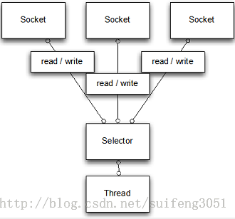
NIO的解决方式
NIO基于一种多路复用的技术：
在NIO中，每一个网络连接被抽象为一个Channel，我们可以在Selector上对打开的Channels进行注册，并标明我们感兴趣的事件。当Channels被注册后，通过Selector.select()方法进行阻塞，直到我们监听的事件发生。此时我们会获得一个SelectionKey的集合，表示处于就绪状态的Channel，于是就可以进行后续的I/O处理了。这样，我们仅仅通过一个线程就能对多个连接进行处理了
代码…

Slide 6
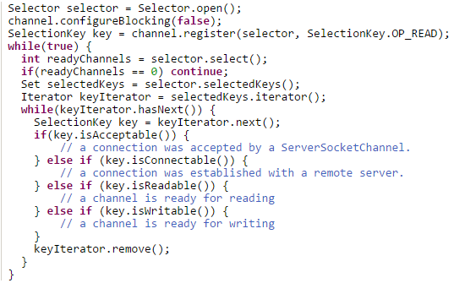
NIO的解决方式

Slide 7
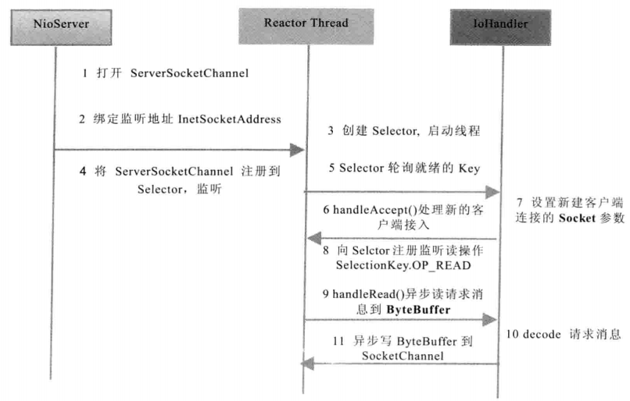
JAVA原生NIO类库的复杂性
NIO服务端通信序列图

Slide 8
当前网络协议使用中的问题
当前已有的通用的协议有时并不能满足我们特定的需求
我们需要对现有协议进行优化，或者按需实现全新的协议
如何快速的进行开发？

Slide 9
What is Netty?
“Netty is an asynchronous event-driven network application framework for rapid development of maintainable high performance protocol servers & clients.”
Netty是一个异步、事件驱动（asynchronous event-driven）的用以开发高性能、高可靠性协议服务器和客户端的网络应用框架
换句话说，Netty是一个NIO服务器-客户端框架，它在JAVA NIO的基础上进行封装并提供出一套便于用户开发的API，使用它可以快速简单地开发网络应用程序，比如协议服务器和客户端

Slide 10
Netty的重要组件
Bootstrap
一个Netty应用通常由一个Bootstrap开始，它的主要作用是配置整个Netty程序，串联起各个组件。Bootstrap有两种类型，ServerBootstrap和Bootstrap，分别用于Server端和Client端
Channel
代表一个Socket连接，或者其他和I/O相关的组件
EventLoop
为Channel处理I/O操作，一个EventLoop可以为多个Channel服务，可理解为一个线程
EventLoopGroup
一个EventLoopGroup包含多个EventLoop，可以将其理解为一个线程池

Slide 11
Netty的重要组件
Handler
用来处理各种事件，比如连接、数据接收、异常、数据转换、编解码等。按照输入输出来分，分为ChannelInboundHandler和ChannelOutboundHandler。前者对从客户端发往服务器的报文进行处理，一般用来执行编码、读数据、业务处理等；后者处理服务器发往客户端的数据，如编码
ChannelPipeline
ChannelHandler的容器。每个Channel会绑定一个ChannelPipeline，用于处理该Channel上产生的事件
ChannelFuture
Netty中所有的I/O操作都是异步的，所以不能立刻得知消息的处理结果。因此，我们需要通过ChannelFuture注册一个监听，当操作执行成功或失败时进行一些处理

Slide 12
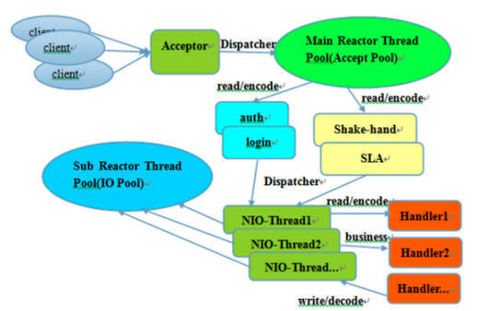
Netty的线程模型

Slide 13
Netty的线程模型
工作流程：
1.从主线程池中随机选择一个Reactor线程作为Acceptor线程，用于绑定监听端口，接收客户端连接
2. Acceptor线程接收客户端连接请求之后创建新的SocketChannel，将其注册到主线程池的其它Reactor线程上，由其负责接入认证、IP黑白名单过滤、握手等操作
3.步骤2完成之后，业务层的链路正式建立，将SocketChannel从主线程池的Reactor线程的多路复用器上摘除，重新注册到Sub线程池的线程上，用于处理I/O的读写操作

Slide 14
Netty的线程模型
Netty是个异步高性能的NIO框架，它并不是个业务运行容器，因此它不需要也不应该提供业务容器和业务线程。合理的设计模式是Netty只负责提供和管理NIO线程，其它的业务层线程模型由用户自己集成，Netty不应该提供此类功能，只要将分层划分清楚，就会更有利于用户集成和扩展

Slide 15
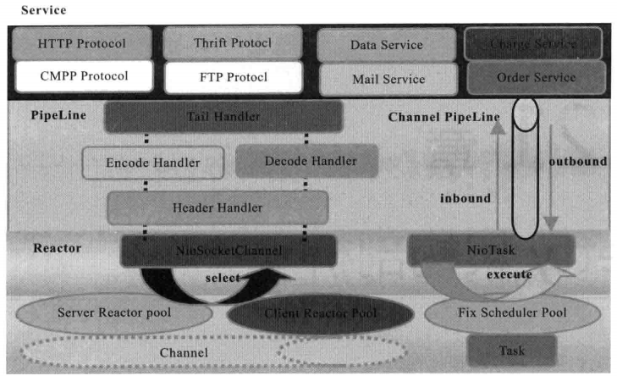
Netty的逻辑架构

Slide 16
Reactor通信调度层
监听网络的读写和连接操作
将网络层数据读取到内存缓冲区中
触发各种网络事件，如连接创建、连接激活、读事件、写事件等

Slide 17
职责链ChannelPipeline
负责事件在职责链中的有序传播
动态编排职责链
各种Handler对事件进行过滤

Slide 18
业务逻辑编排层
具体的业务逻辑的处理

Slide 19
Netty的具体处理流程
连接
当一个连接到达时，Netty会产生一个Channel，然后从EventLoopGroup中选出一个EventLoop将该Channel注册在其上，标明感兴趣的I/O事件，如：OP_READ。EventLoop对Channel的监听即为上面讲到的I/O多路复用技术（selector）
数据处理
当某个Channel上有数据到来时，EventLoop会选出对应的Channel，读取数据，并且触发网络事件交由ChannelPipeline处理。ChannelPipeline中是一系列的Handler，数据在ChannelPipeline中流动，并经由一个个Handler处理，每个Handler处理完成后将数据交给下一个Handler处理
Netty为我们提供了一些ChannelHandlerAdapter，我们可以通过使用它们简化Handler的编写，从而可以将注意力集中在具体的业务逻辑上

Slide 20
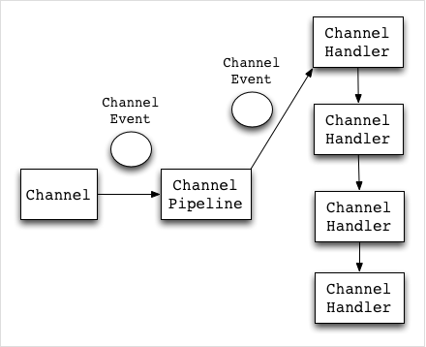
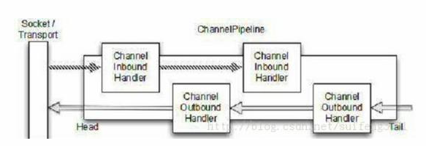
Netty的具体处理流程

Slide 21
关于编解码
由于网络传输只能传输字节流，因此在发送数据前需要把message类型的数据转化为bytes；相对应的，在接收到数据后，我们需要把bytes解析成message。这就是编解码过程
编解码其实也就是某种特殊的Handler，Netty提供了许多现成的编解码器可供使用，如：HttpRequestDecoder，MessagetoByteEncoder。当然我们也可以实现自己的编码解码器

Slide 22
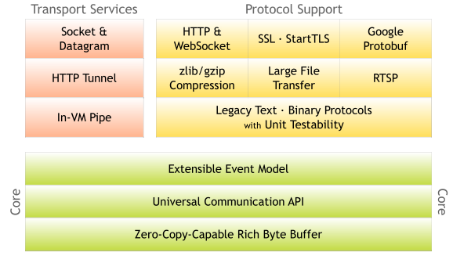
Netty架构

Slide 23
可扩展的事件模型
基于拦截链模式
由一个ChannelPipeline对一组ChannelHandler进行管理
很方便在ChannelPipeline中添加自定义的Handler
对事件如何被处理以及管道内部处理器间的交互过程绝对控制

Slide 24
统一的异步I/O API
传统JAVA I/O在面对不同传输协议时需要使用不同的类型和方法
JAVA NIO与传统的BIO不兼容
Netty有一个叫做Channel的统一的I/O编程接口，抽象了所有点对点的通信操作

Slide 25
零拷贝和丰富的缓冲实现
避免数据在用户空间和内存空间之间的拷贝，提高性能
提供组合Buffer对象，可以聚合多个Buffer，并方便地对其操作。不需要使用传统的内存拷贝的方式讲几个小的Buffer合并成一个大的Buffer
Netty中自建的缓冲实现ByteBuf，对NIO中的ByteBuffer进行了优化

Slide 26
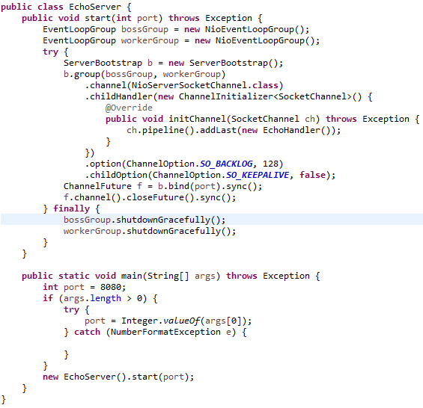
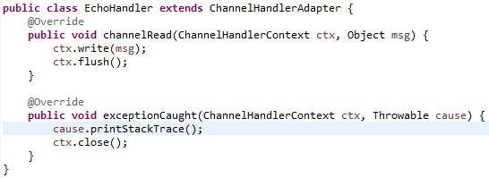
一个Echo服务器的例子

Slide 27
Thanks！

